Slide 1
ΤΟ ΑΡΧΟΝΤΙΚΟ ΑΛΕΞΟΥΛΗ ΣΤΗΝ ΑΓΙΑ
ΣΤΑΥΡΟΥΛΑ ΣΔΡΟΛΙΑ
ΠΡΟΙΣΤΑΜΕΝΗ ΕΦΟΡΕΙΑΣ ΑΡΧΑΙΟΤΗΤΩΝ ΛΑΡΙΣΑς

Slide 2
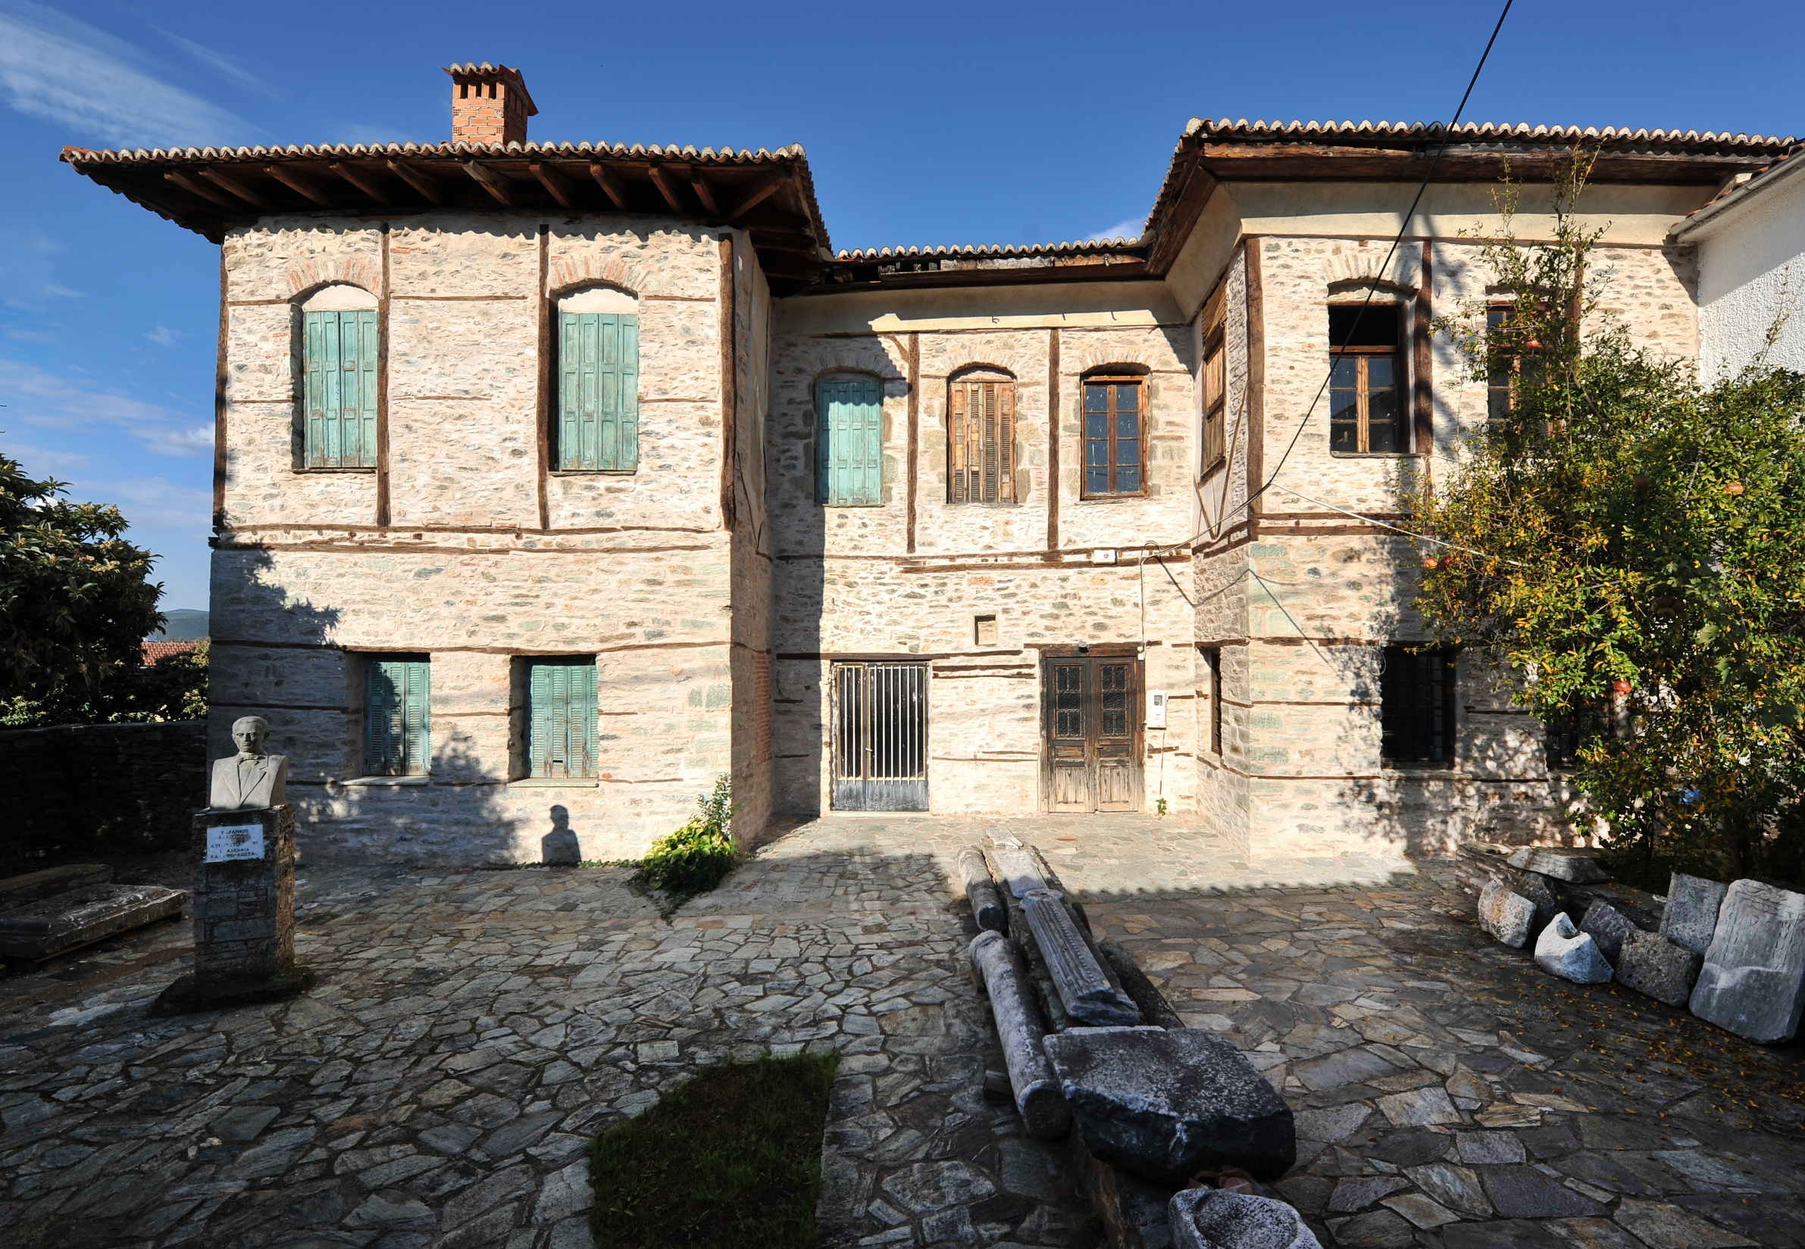

Slide 4
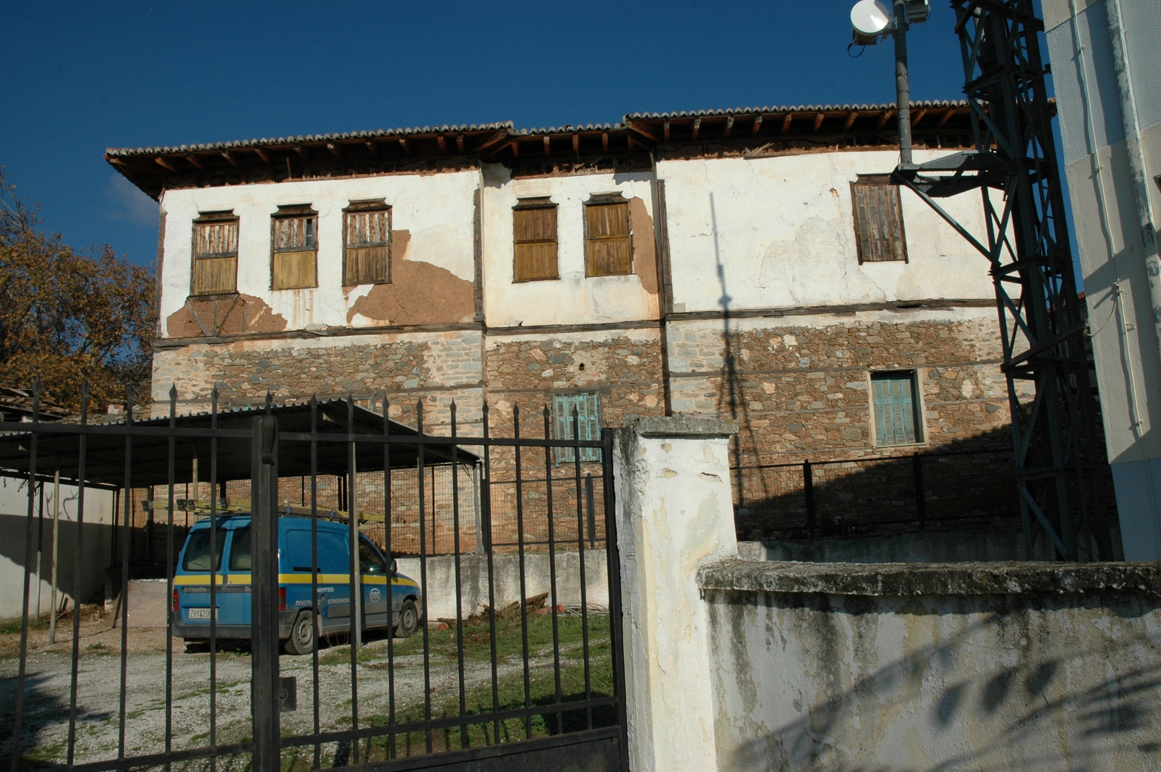

Slide 5
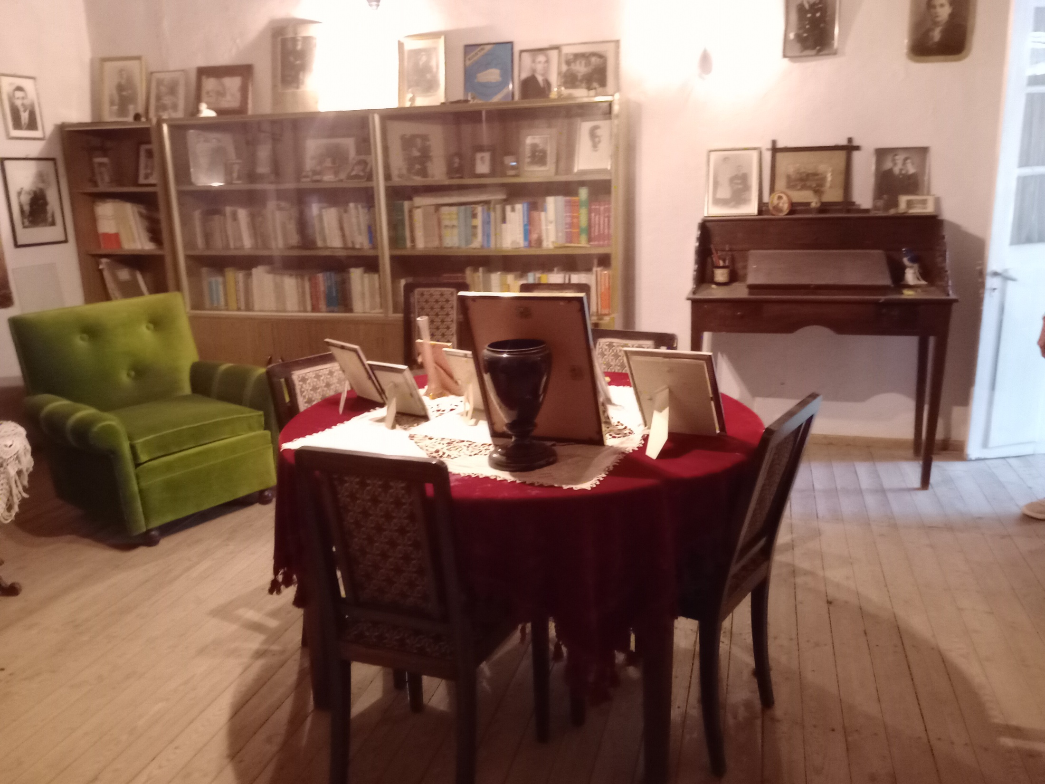

Slide 6
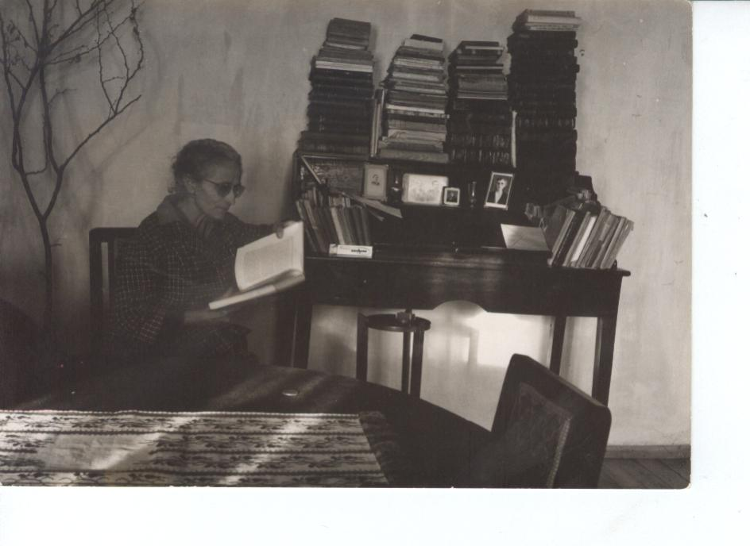
Η ΚΑΛΥΨΩ ΑΛΕΞΟΥΛΗ ΣΤΟ ΣΠΙΤΙ ΤΗΣ (1967)

Slide 7
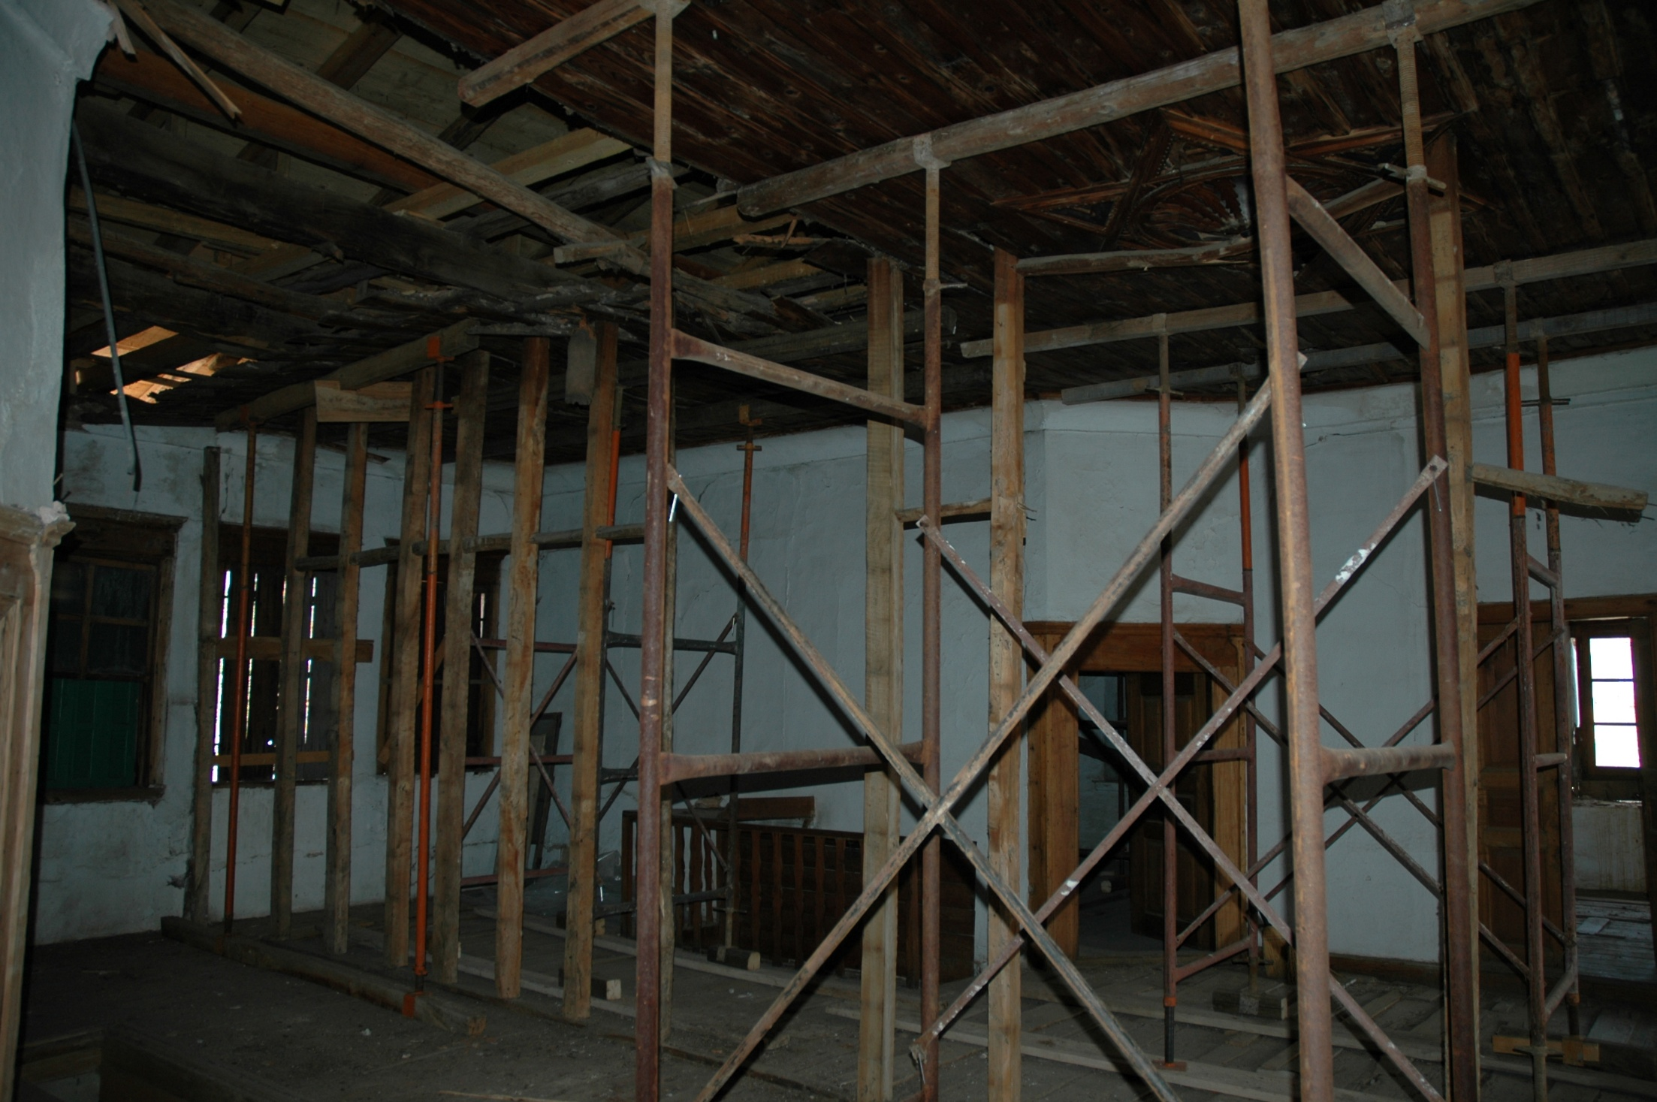

Slide 8
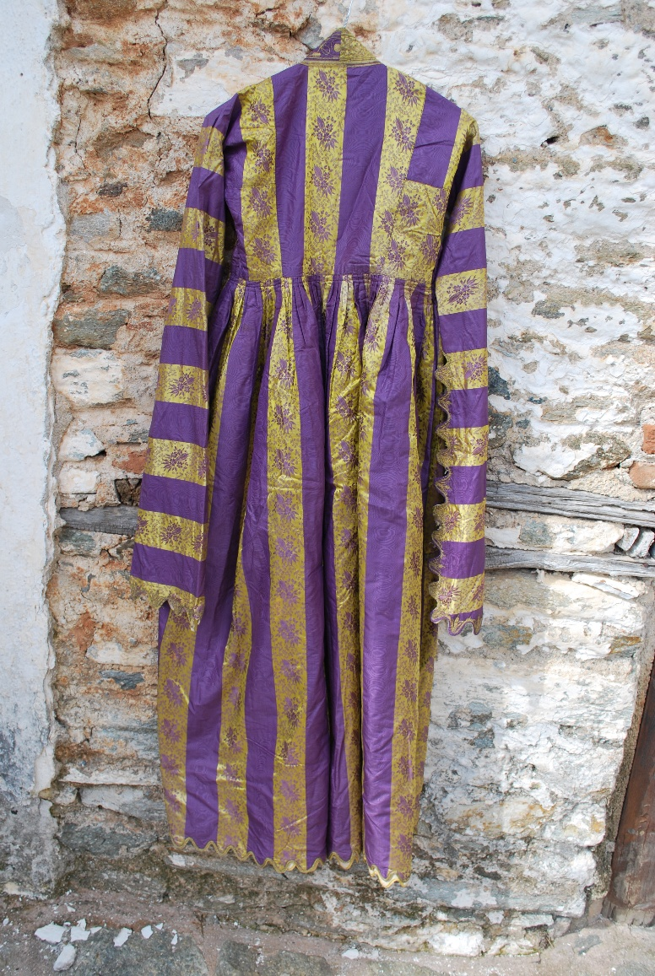
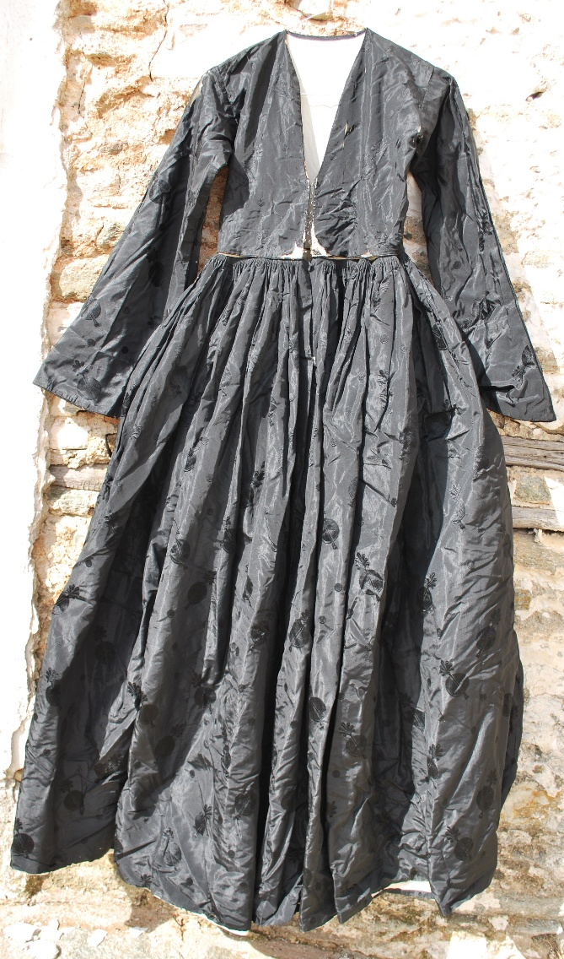
ΦΟΡΕΣΙΕΣ ΤΟΥ 1840 από τη γιαγιά της Καλυψώς Κατίγκω Πρωτοψάλτη

Slide 9
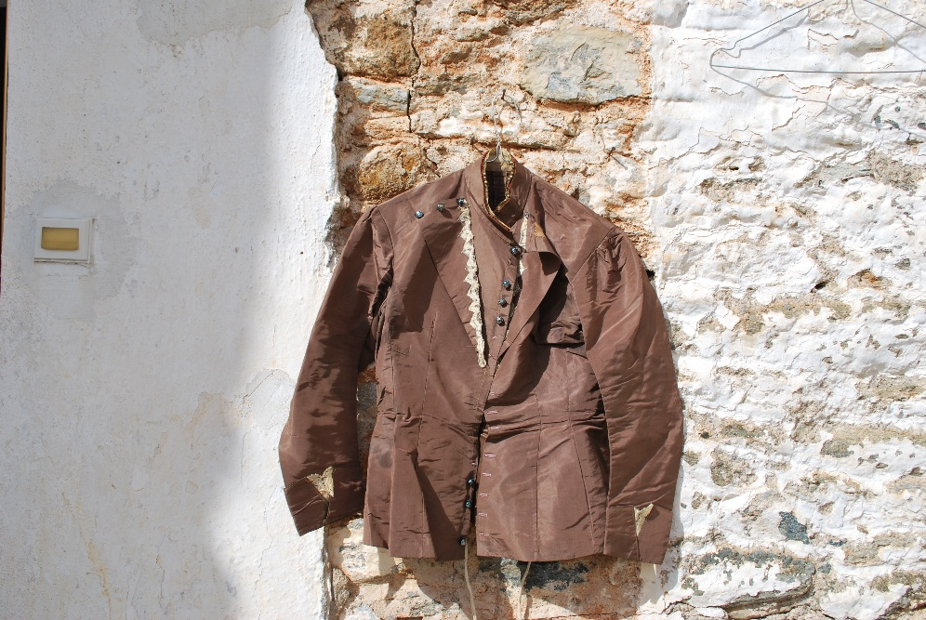
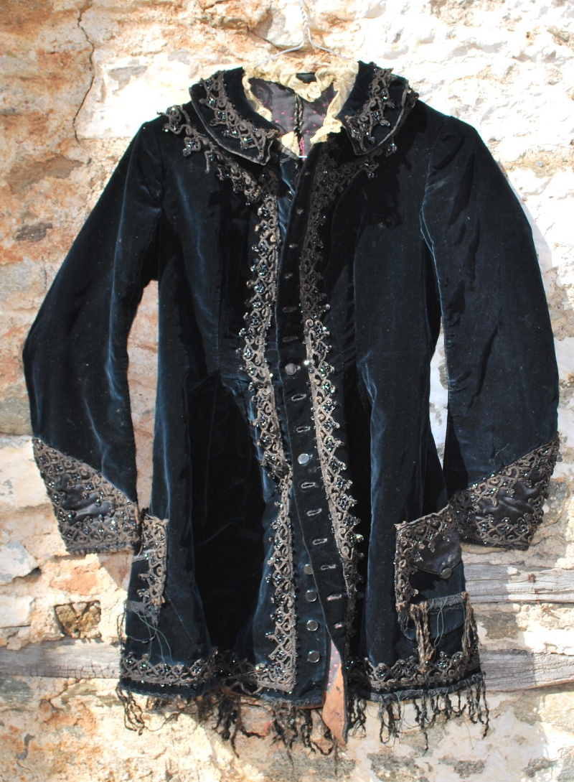
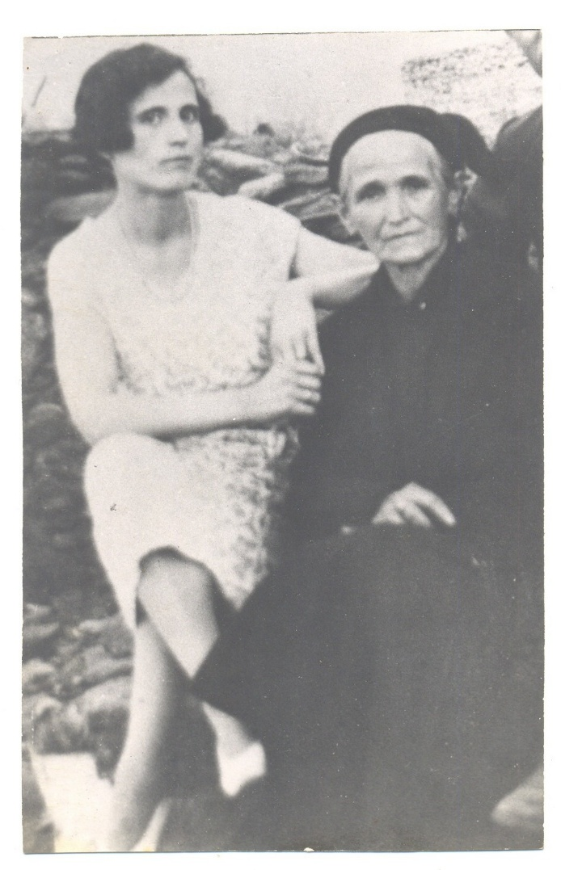
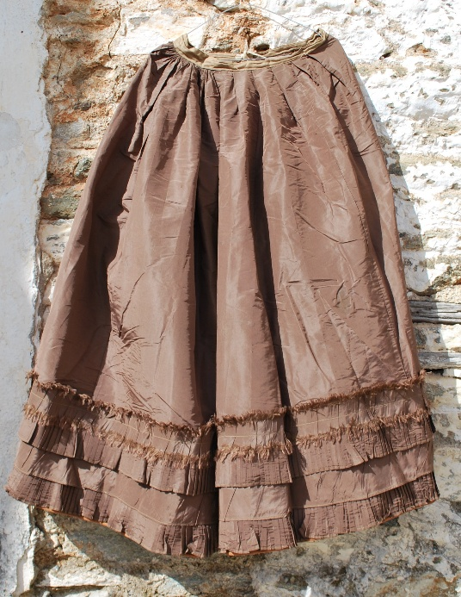
Αριστέα Καραβίδα (1959). Παντρεύτηκε τον Κλεάνθη Αλεξούλη το 1889

Slide 10
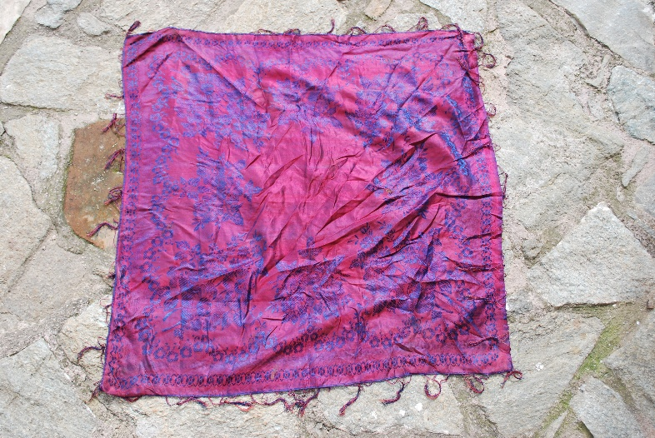
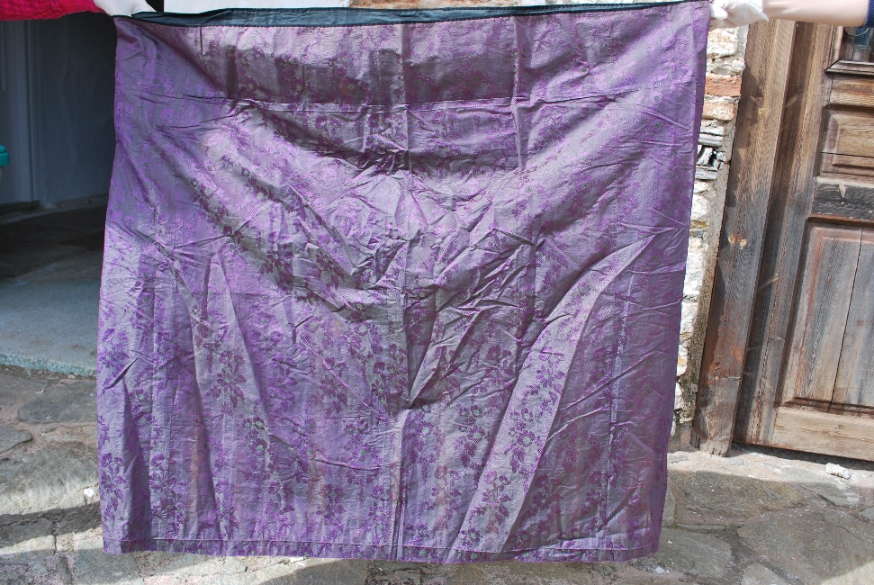
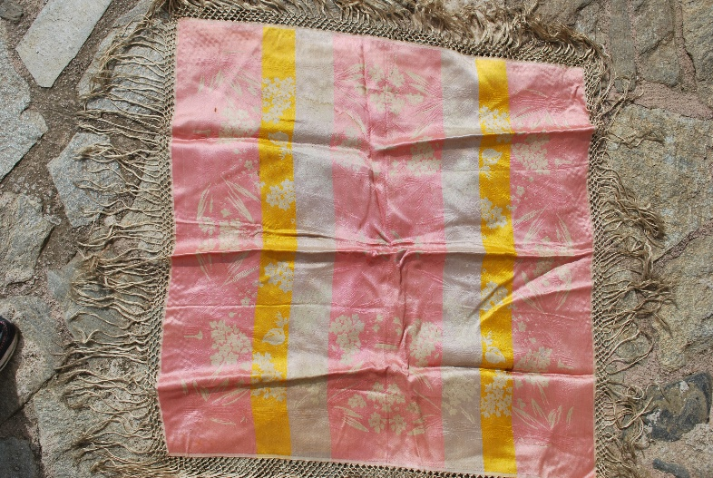
Μεταξωτά υφάσματα

Slide 11
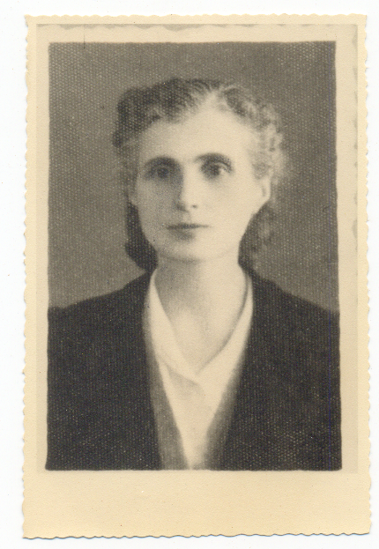
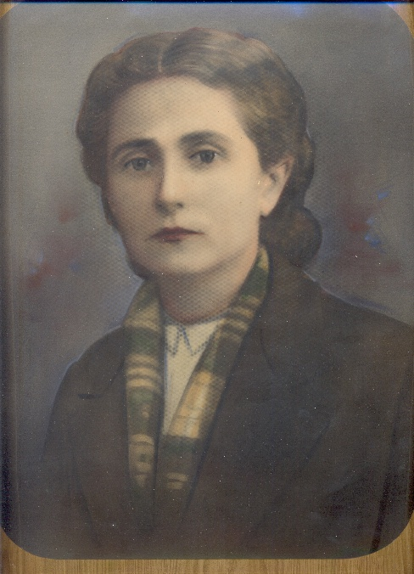
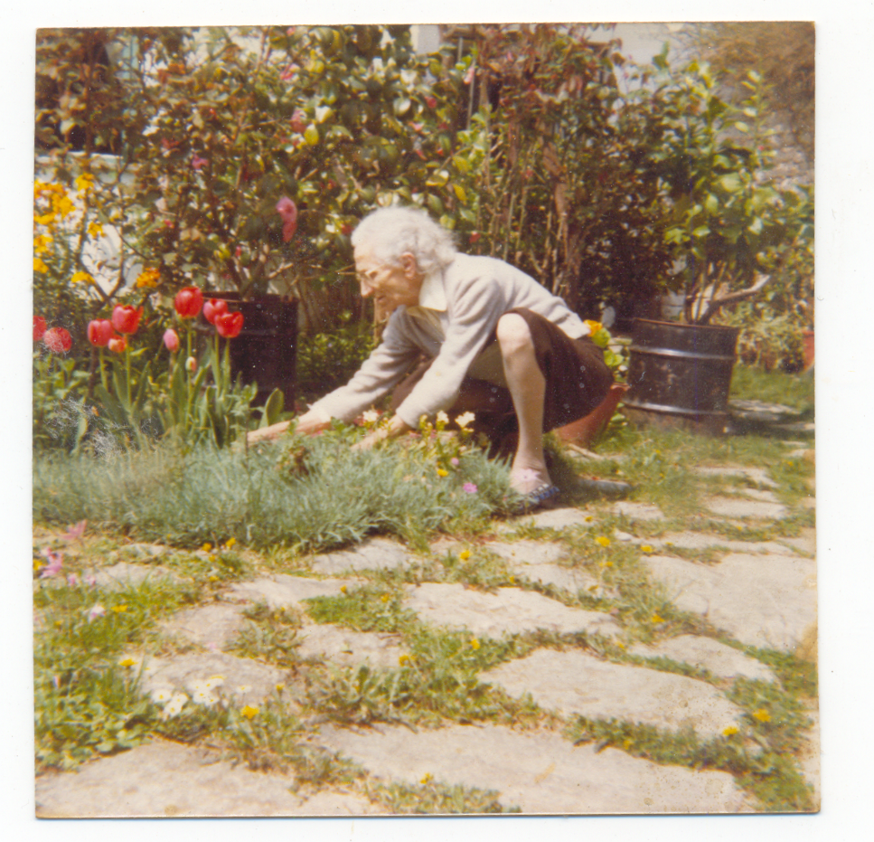
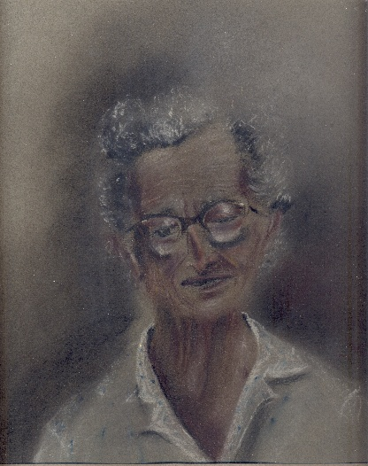
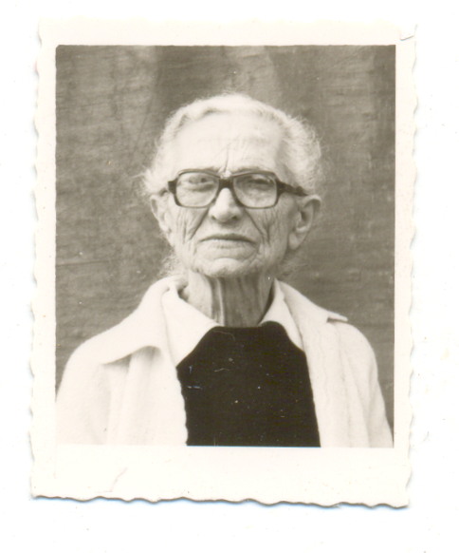
Καλυψώ Αλεξούλη

Slide 12
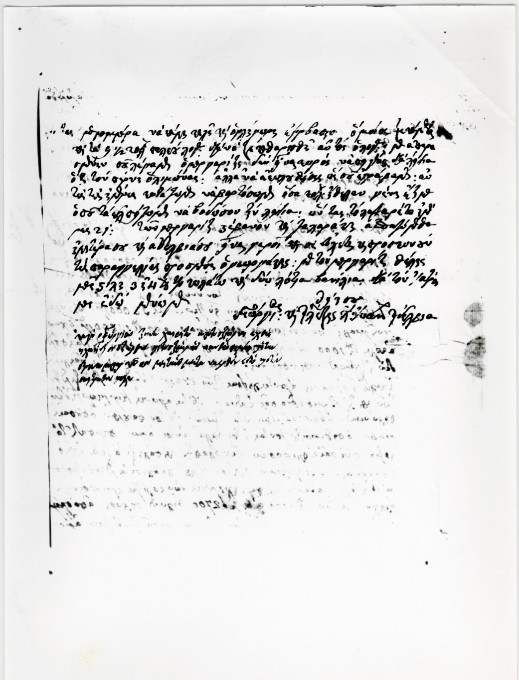
Επιστολή των Χατζηιωάννου 1790

Slide 13
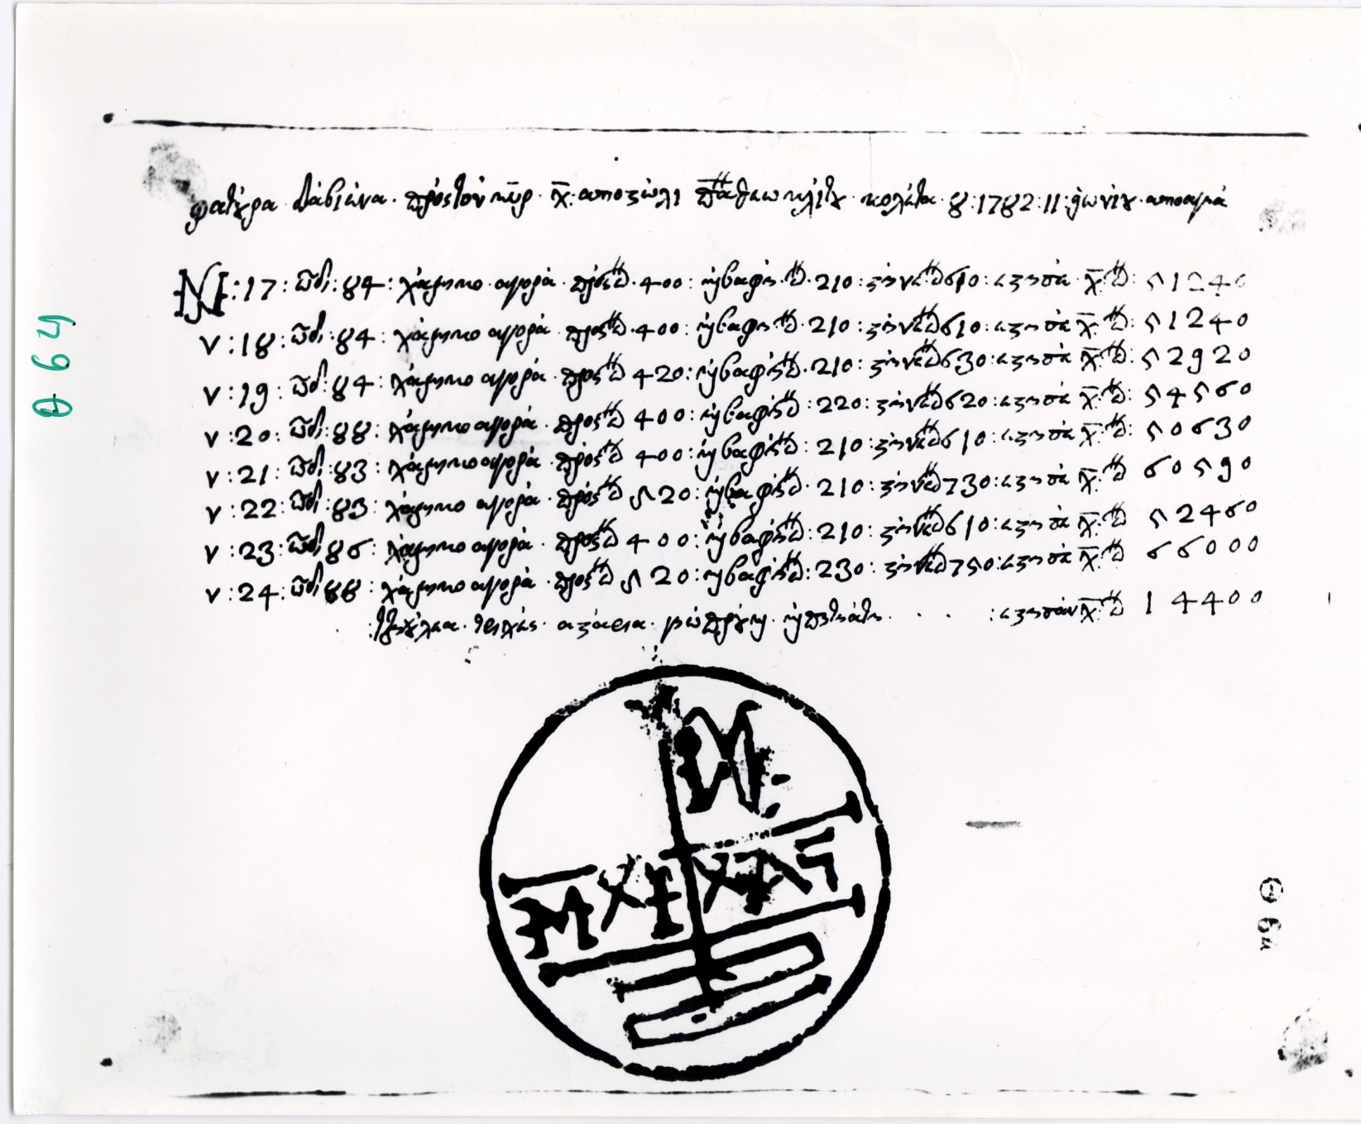
Απόδειξη του Μ.Χατζηγεωργίου

Slide 14
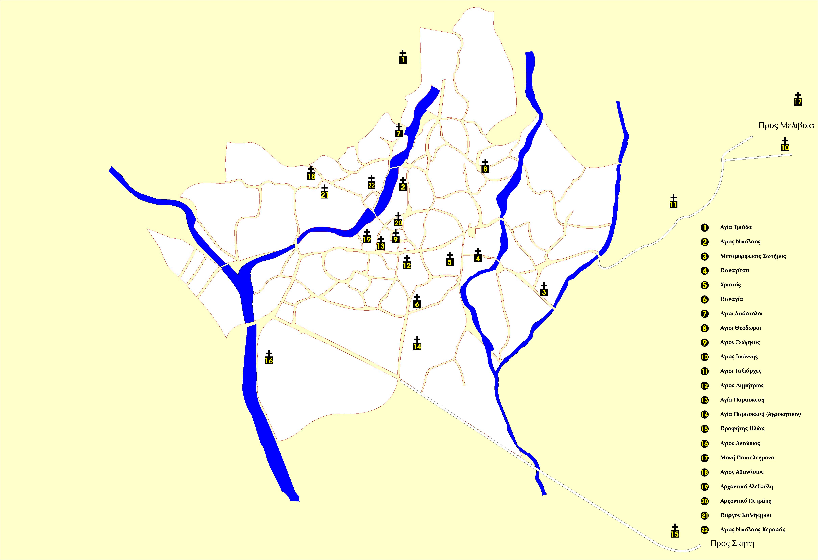
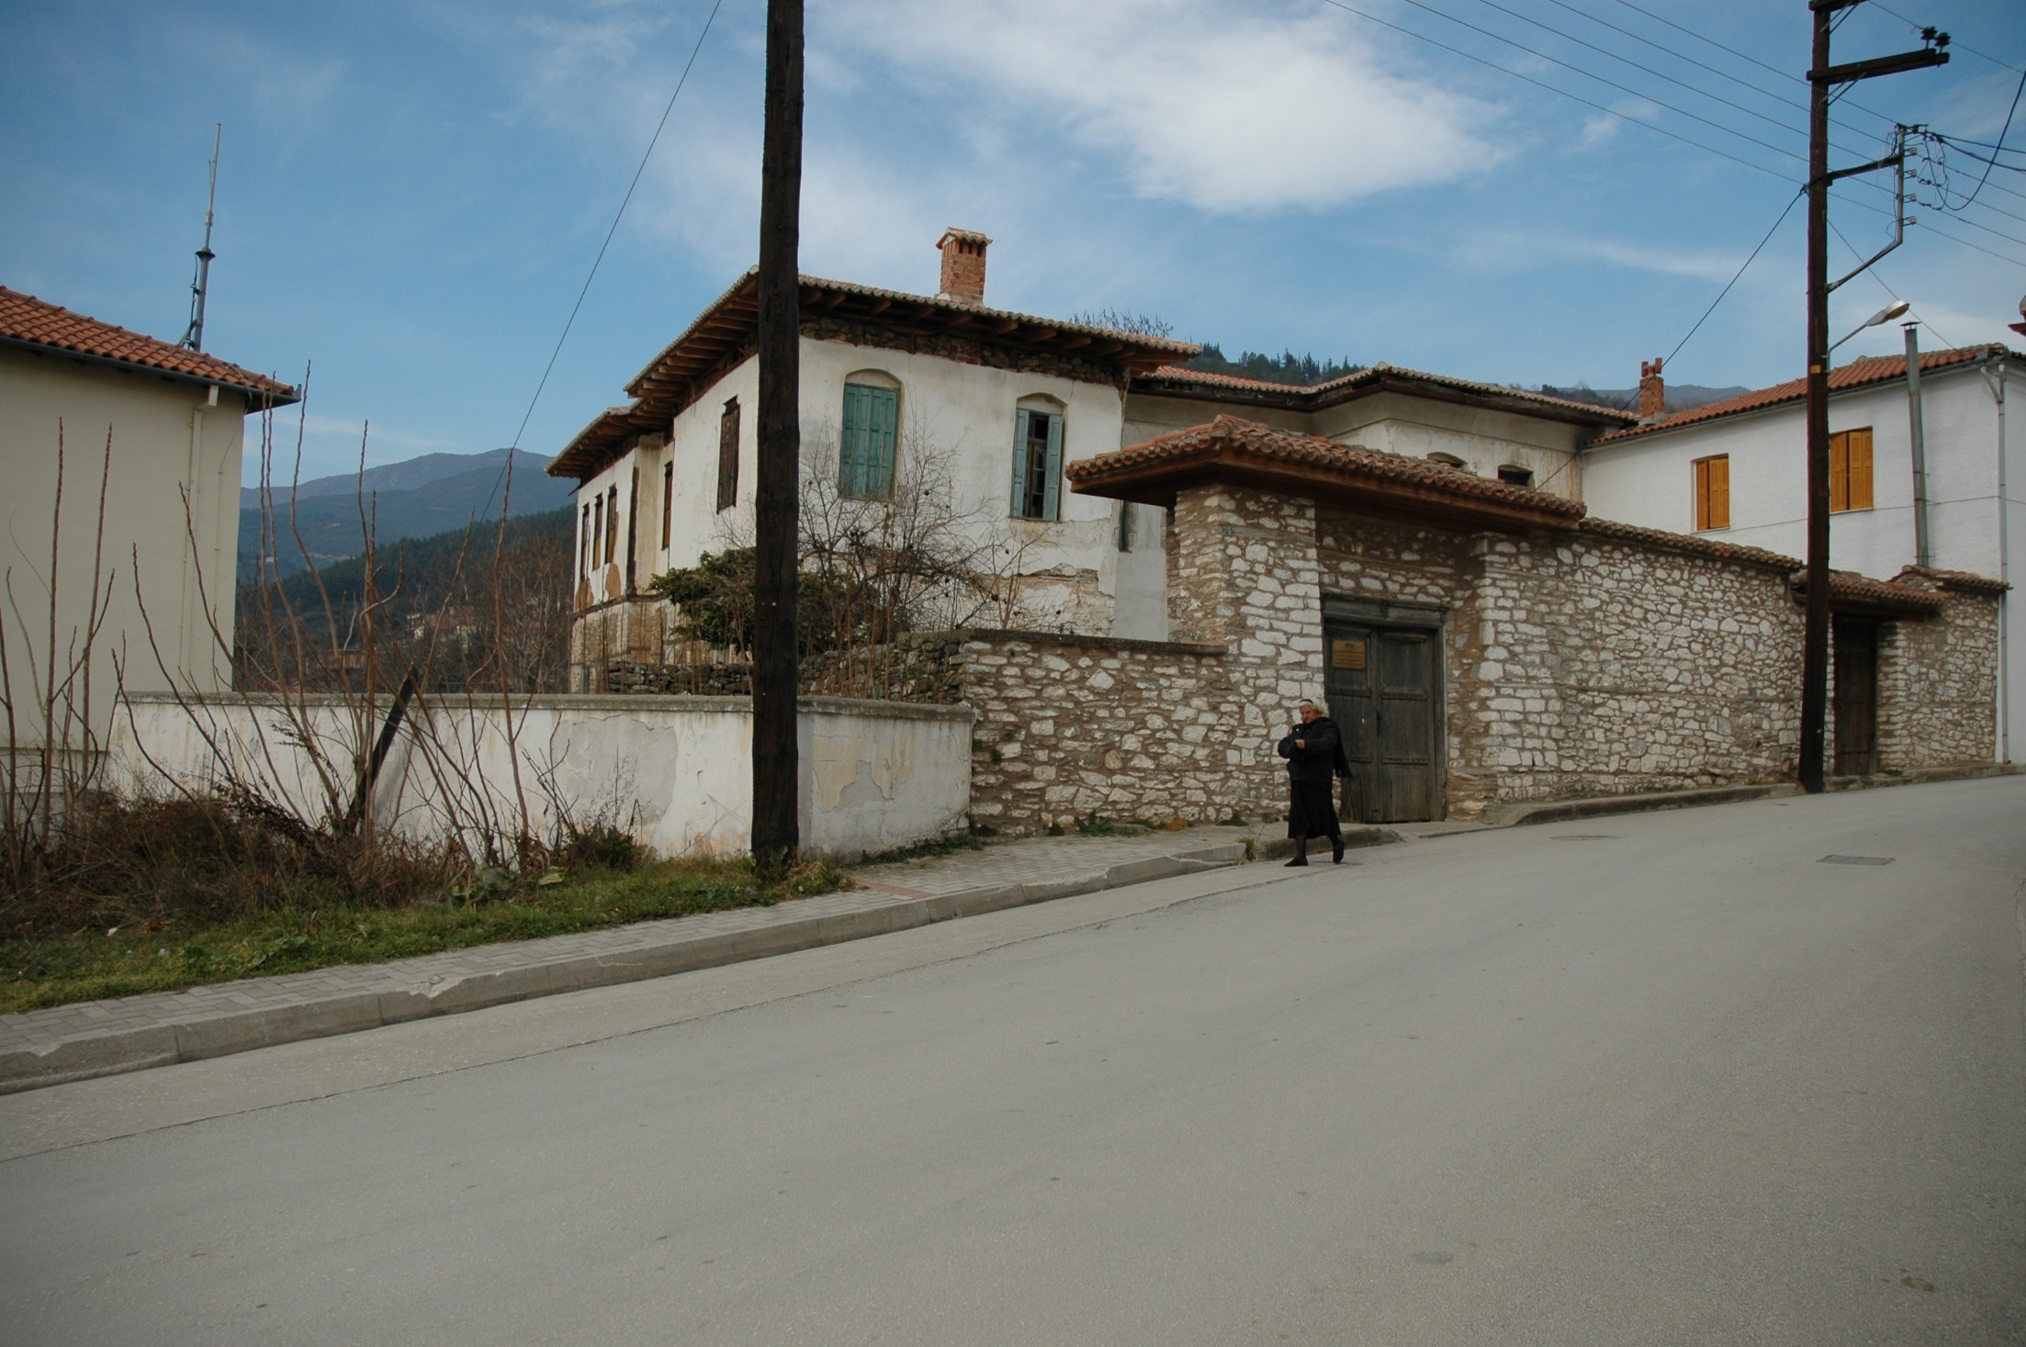

Slide 15
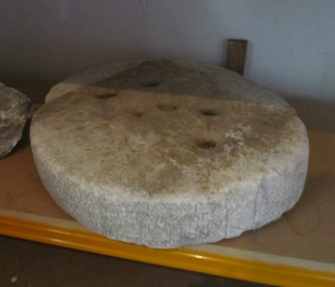
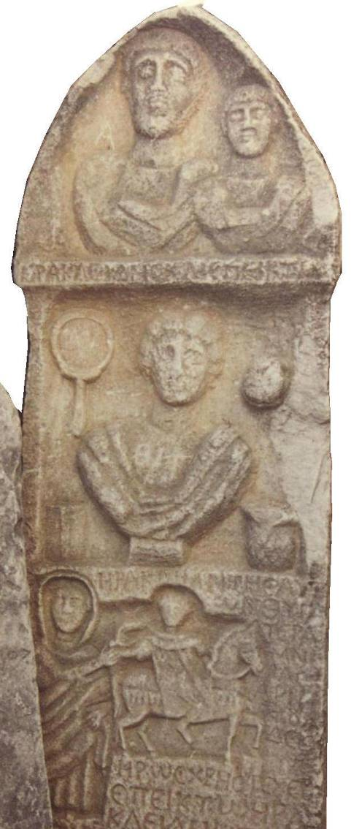
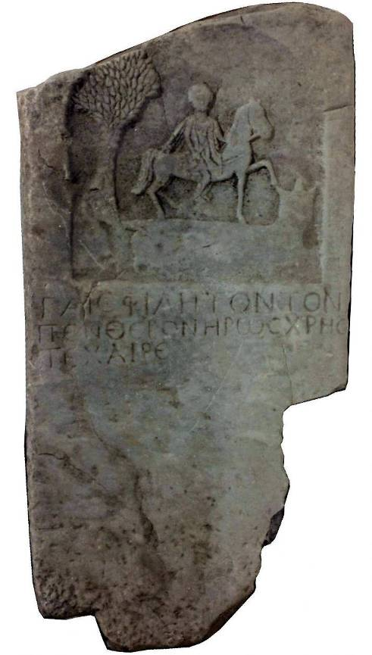

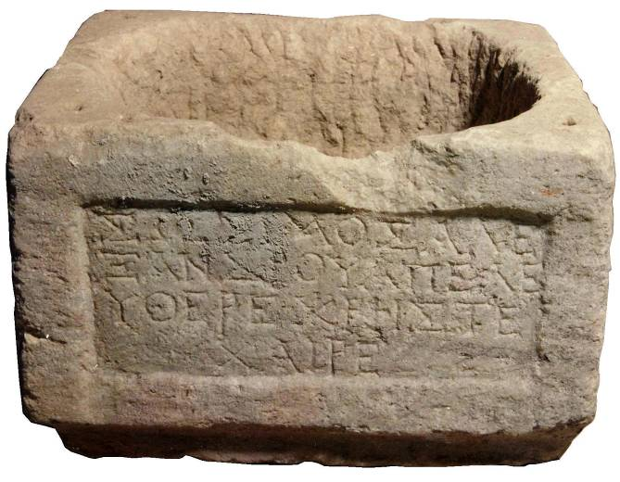
Αρχαιότητες Αγιάς

Slide 16
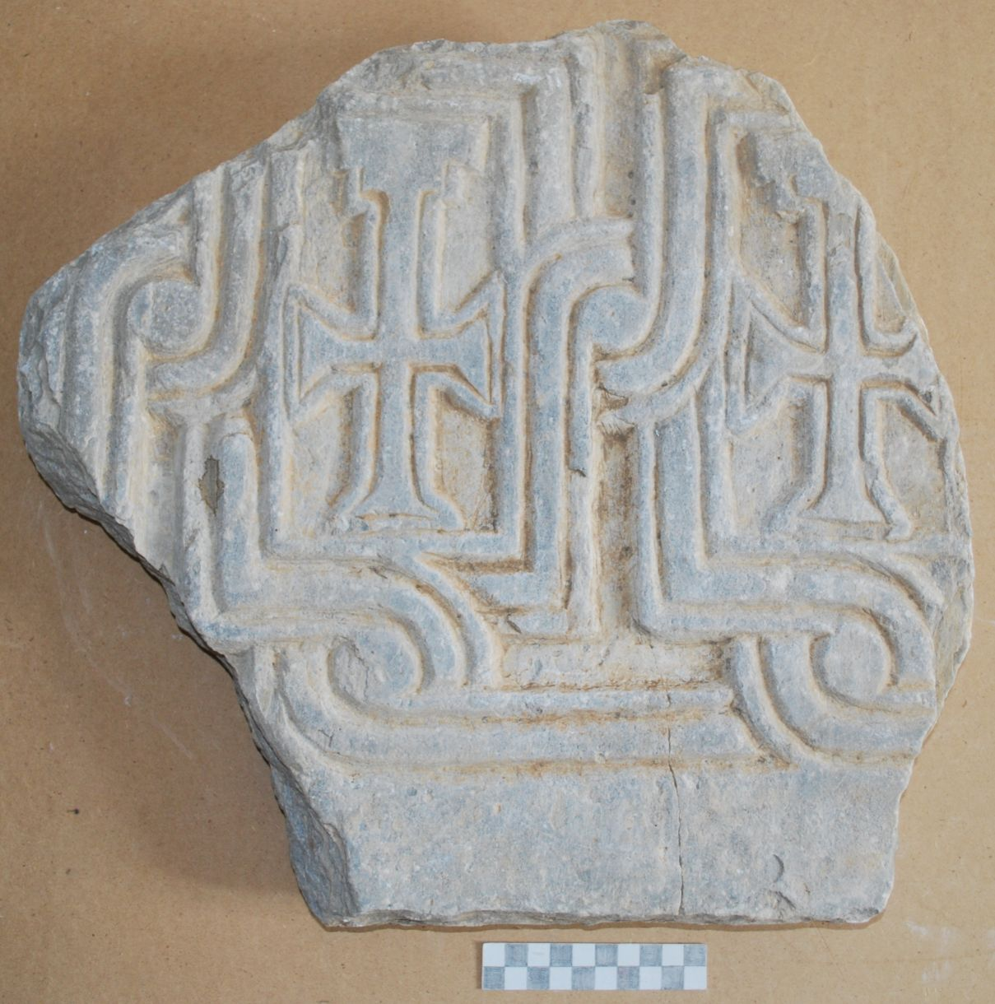
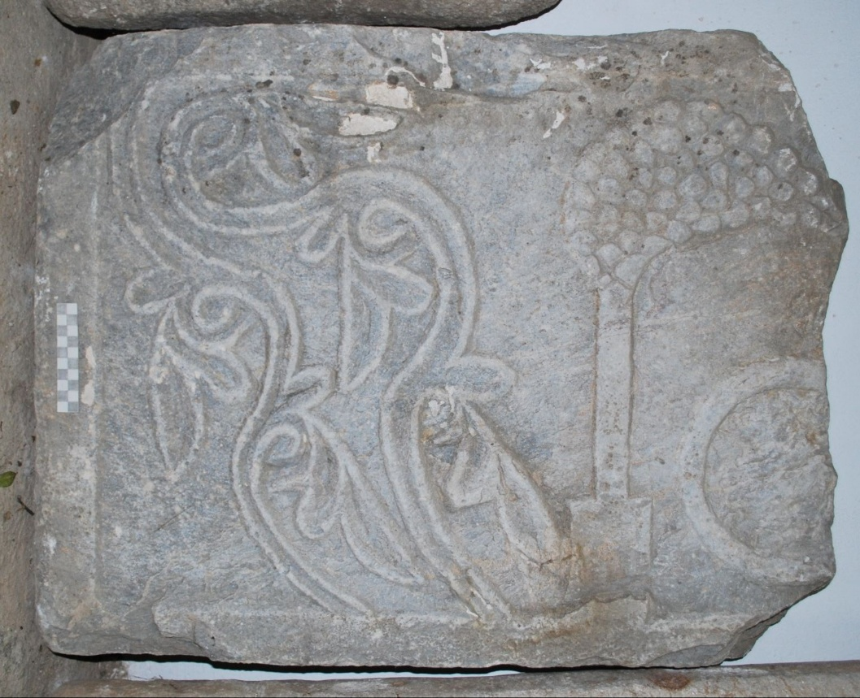


ΒΥΖΑΝΤΙΝΟ
ΤΕΜΠΛΟ

Slide 17
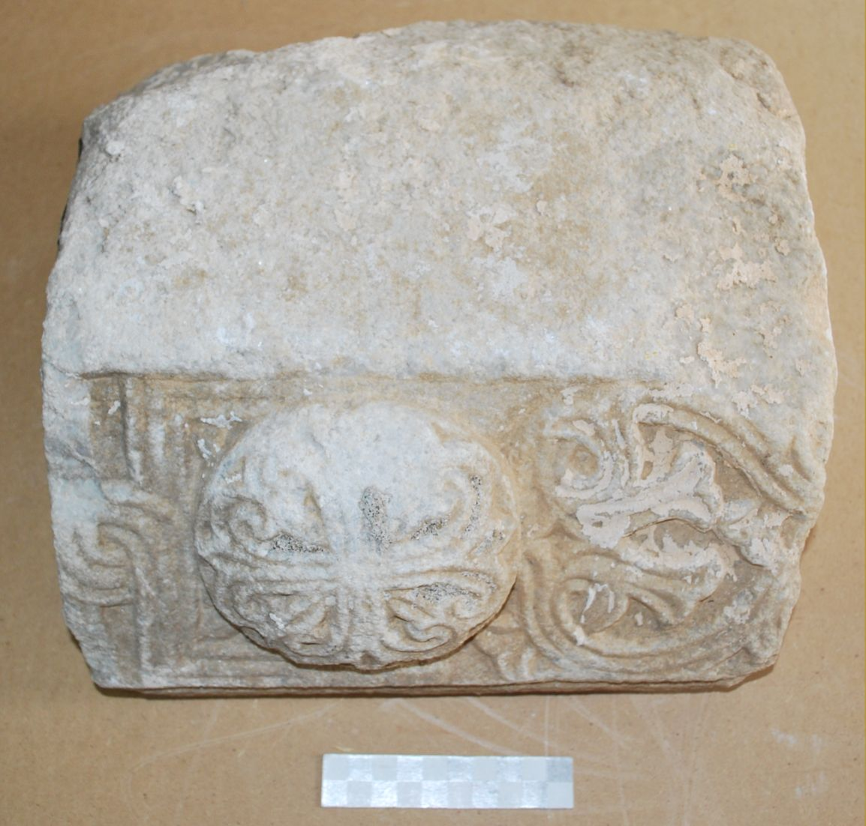
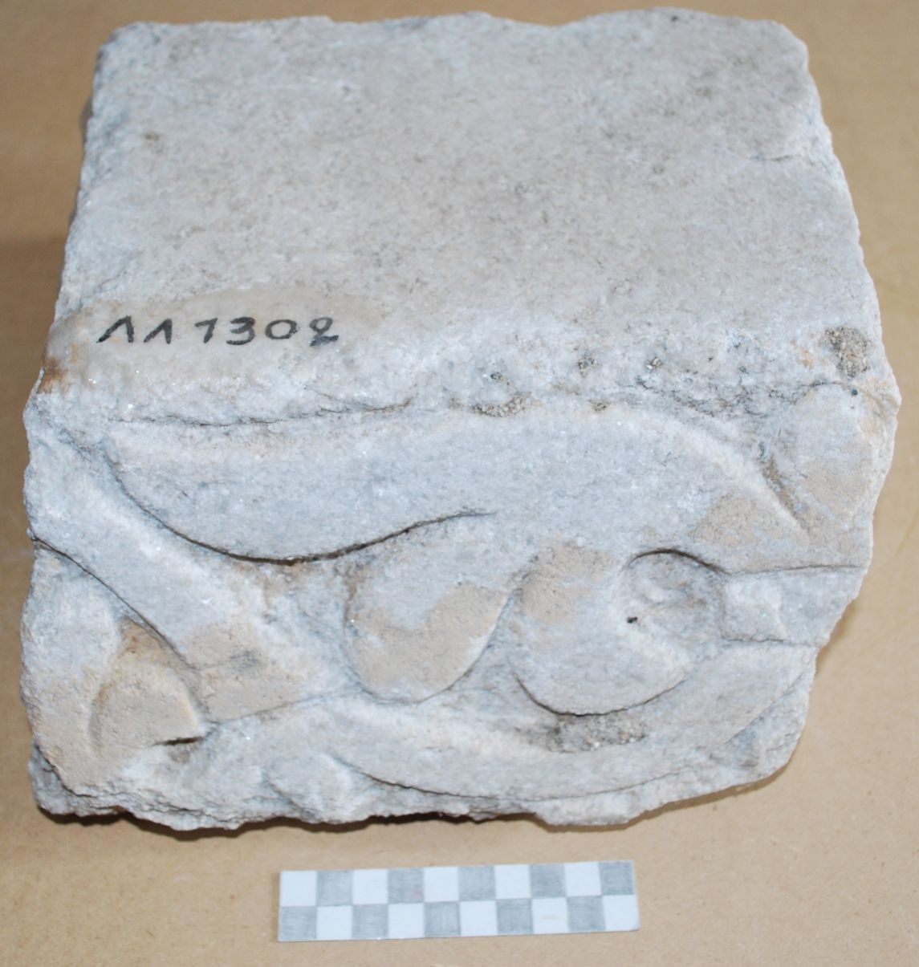
Τμήματα επιστυλίων

Slide 18
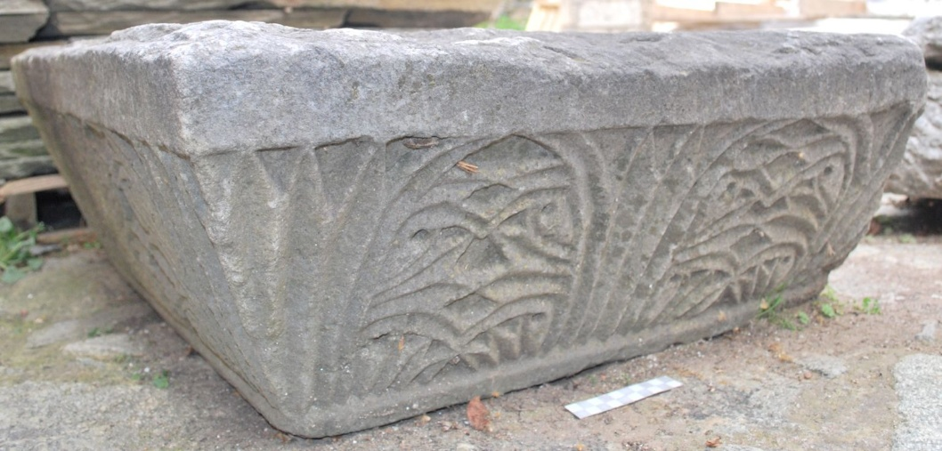
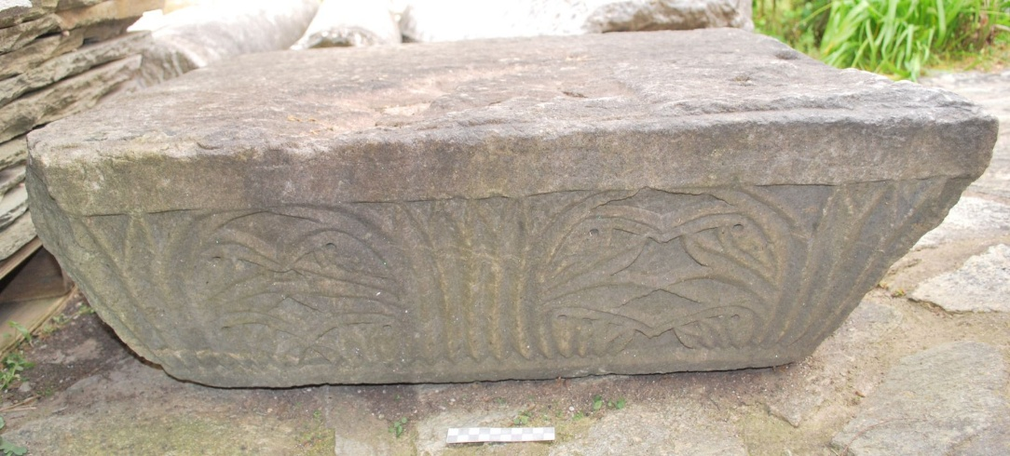
Επίκρανα Μαρμαρίνης

Slide 19
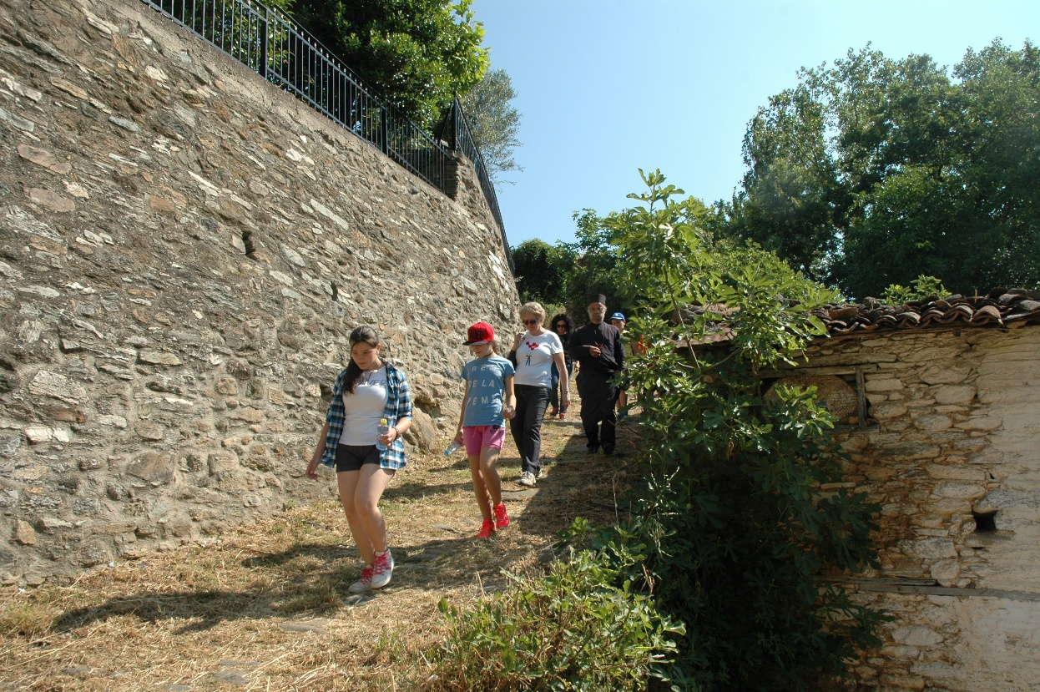
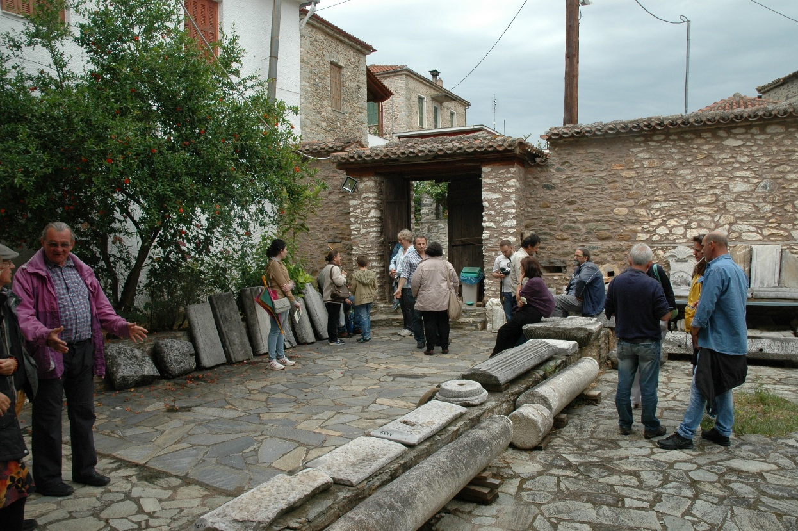

Slide 20
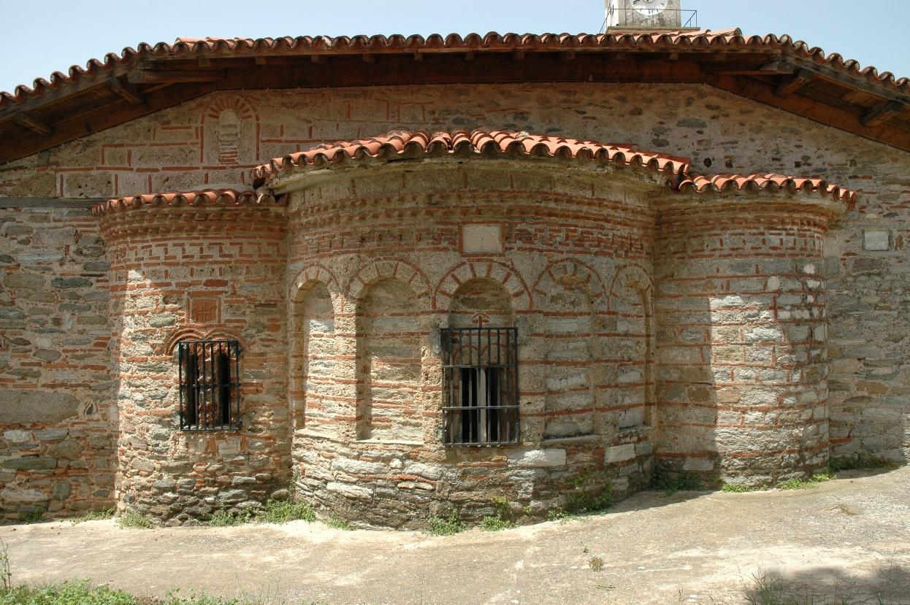
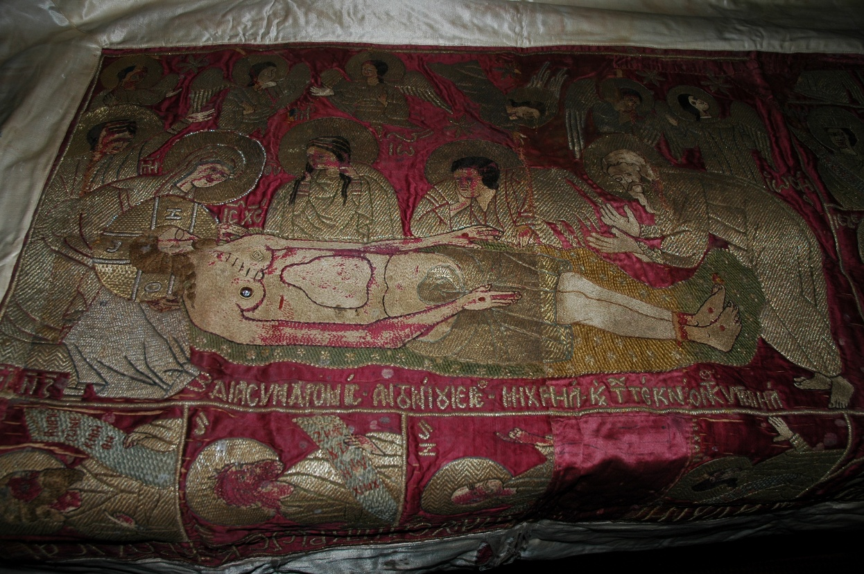

Slide 21
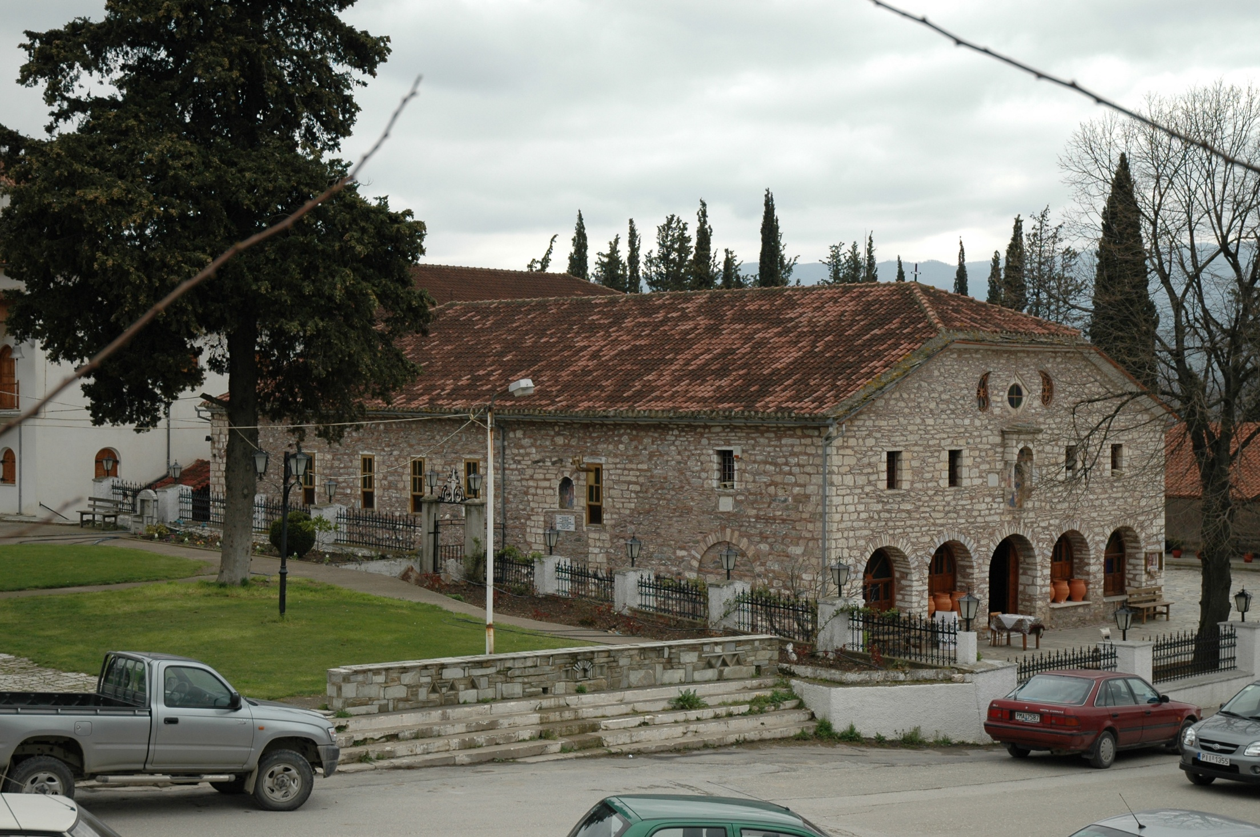

Slide 22
